Slide 1
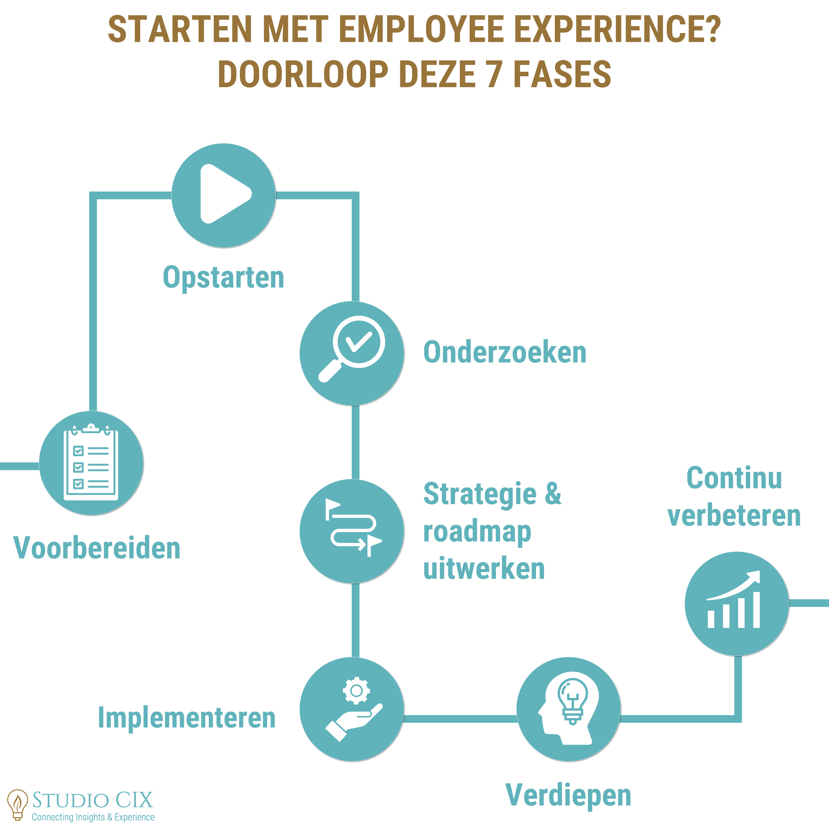

GRATIS DOWNLOAD
Starten met employee experience
Zeven fases en hun activiteiten om vanaf nul met employee experience te beginnen.

Slide 2
STARTEN MET EMPLOYEE EXPERIENCE?
DOORLOOP DEZE 7 FASES
Opstarten
Onderzoeken
Strategie & roadmap uitwerken
Continu verbeteren
Voorbereiden
Implementeren
Verdiepen

Slide 3
Opleiding volgen
Kennis
opdoen
Netwerk inzetten
Employee Experience
Journey Mapping Design Thinking
Podcasts
Artikelen
Boeken
Gesprekken met peers Bedrijfsbezoeken Lid Netwerk EX
1
Voorbereiden
(indien geen ervaring)

Slide 4
Meelopen met teams op de werkvloer
In gesprek met directie
EX definitie, verwachting, draagvlak, budget
Inlezen
Missie/visie/
kernwaarden Werkgeversbelofte Employer branding MTO
EX sponsor
in directie bepalen
2
Opstarten
Kennismaken
met HR, CX en communicatie
Cultuurdragers
identificeren en uitnodigen om aan te haken
Multidisciplinair team
vormen met afvaardiging uit alle afdelingen

Slide 5
Best practices identificeren
(intern en extern)
Belevingsonderzoek
beleving in reis + belevingthema’s (interviews, focusgroepen,..)
Stappen in kandidaat- en medewerkerreis
in kaart brengen
Bepalen of
onderzoek
intern of extern wordt opgepakt
Onderzoeken
3
HR data
in kaart brengen

Slide 6
Strategie & roadmap uitwerken
Met multidisciplinair team
Uitkomsten belevingsonderzoek en best practices vertalen naar
EX roadmap
met verbeteringen (evt. m.b.v. Design Thinking)
4
EX strategie formuleren
(ambitie, belofte, guiding principles, methode, doelen,…)
Directie meenemen
in inzichten, EX strategie en EX roadmap
Inzichten, EX strategie en EX roadmap delen
met de hele organisatie
(bijv. d.m.v. roadshows)

Slide 7
Implementeren
Met multidisciplinair team
Continu communiceren
over verbeteringen en successen (verhalen vertellen)
Directie & stakeholders
up to date houden
Roadmap initiatieven realiseren
Ambassadeurs zoeken
en betrekken in roadmap realiseren en draagvlak creëren
5
Implementeren
Met multidisciplinair team

Slide 8
Verdiepen
6
Verdiepen
Journey deepdives
identificeren (bijv. verzuim (fase) of werkende ouders (doelgroep)) en belevingsonderzoek uitvoeren
Integrale aanpak uitwerken
Human experience =
Customer + Employee + Brand experience
Journey metingen inrichten (bijv. pulse survey na onboarding, met externe partij?)
Tools inrichten
voor journey mapping en monitoring
EX medewerker panel
opzetten

Slide 9
Trends & ontwikkelingen
in vakgebied volgen
Verbeteringen continu testen met EX panel (voor én na implementatie)
Structurele verbeteringen
vanuit journey metingen oppakken
Individuele medewerkers opvolgen
o.b.v. survey scores met ingestelde triggers
7
Continue verbetercyclus inrichten
Rollen & verantwoordelijkheden, frequentie, proces,…
Continu verbeteren

Slide 10
Zo helpen wij je verder
01
02
Luisteren
Inzichtelijk maken
Diepte-interviews en focusgroepen, ook met wie afhaakte.
De reis in beeld, met de echte woorden en emoties van je medewerkers.
03
04
Verbeteren
Verankeren
Interactieve werksessies met je team, van quick wins tot grote stappen.
Vertaling naar processen, eigenaren en een roadmap, zodat het blijft.
Twee manieren om te luisteren
Met focusgroepen
Compact en snel, geschikt voor bijvoorbeeld onboarding.
Met diepte-interviews
Grondig en vertrouwelijk, geschikt voor de hele reis of gevoelige thema's zoals verzuim.
Ook voor EX-managers: we denken 1-op-1 met je mee en organiseren feedbacksessies met medewerkers.
Liever eerst zelf aan de slag? We denken ook 1-op-1 met je mee.
Resultaat
hogere medewerkertevredenheid · aantrekkelijke werkgever · minder verzuim en verloop
Hulp nodig? Plan een gesprek → calendly.com/anoukpiening

Slide 11
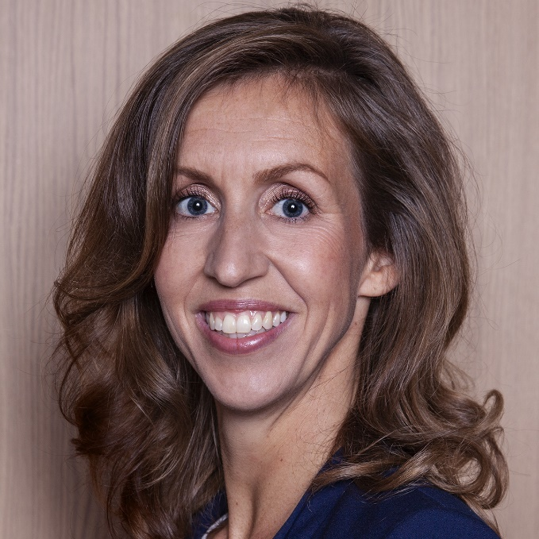

Vragen of een keer kennismaken?
We helpen je graag.
Plan een gesprek via:
calendly.com/anoukpiening
Anouk Piening
anouk@studiocix.com
+31 6 11953340
studiocix.com

